Slide 1
Usando Funciones SQL de una Fila de Conversión y Validar Valores Nulos
MDY2131

Slide 2
Experiencia de Aprendizaje y Competencia Asociada
Experiencia | Nombre | Unidad de Competencia Especialidad – Nivel de la Competencia de Empleabilidad
Nº 1 | Construyendo sentencias simples de recuperación de datos | Desarrolla operaciones sobre la base de datos que permitan la obtención, actualización, inserción y eliminación de información estableciendo una conexión con una base de datos para cumplir con los requerimientos de la organización.
 |  | Resolución de Problemas (N1)

Slide 3
Objetivos de la Clase
Cómo convertir en forma explícita una fecha a un formato caracter en una sentencia SQL.
Cómo convertir en forma explícita un número a un formato caracter en una sentencia SQL.
Cómo convertir en forma explícita un caracter a una fecha en una sentencia SQL.
Cómo convertir en forma explícita un caracter a un número en una sentencia SQL.
Cómo definir un valor cuando alguna expresión es NULA en una sentencia SQL.
Cómo trabajar con Funciones Anidadas en una sentencia SQL.
Cómo implementar una condición lógica IF-THEN-ELSE en una sentencia SQL.

Slide 4
Funciones de Conversión de Tipos de Datos
*Las sentencias de los ejemplos usan las tablas del esquema HR de la Base de Datos Oracle

Slide 5
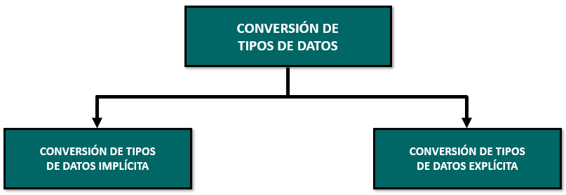
Conversión de Tipos de Datos
Notes:
Funciones SQL
Las funciones son una característica muy poderosa del SQL. A partir de parámetros que requiere (cuando se requiera) para realizar una acción y entregar un resultado.
Las funciones pueden ser usadas para:
Realizar cálculos sobre los datos.
Modificar datos individuales.
Manipular la salida para grupos de filas.
Formatear fechas y números para ser visualizadas.
Convertir tipos de datos de columnas.
Las funciones pueden opcionalmente recibir argumentos (valores) como entrada, pero SIEMPRE retornan un valor. Conversión de Tipos de Datos
En algunos casos, el servidor Oracle usa tipos de datos distintos a los que se requieren. Cuando esto sucede, se debe convertir al tipo de datos que se requiere.
La conversión de un tipo de dato a otro puede ser efectuada en forma implícita o automática por el servidor Oracle o en forma explícita por el usuario usando funciones de conversión.
Conversión de Tipos de Datos
En algunos casos, el servidor Oracle usa tipos de datos distintos a los que se requieren. Cuando esto sucede, se debe convertir al tipo de datos que se requiere.
La conversión de un tipo de dato a otro puede ser efectuada en forma implícita o automática por el servidor Oracle o en forma explícita por el usuario usando funciones de conversión.

Slide 6
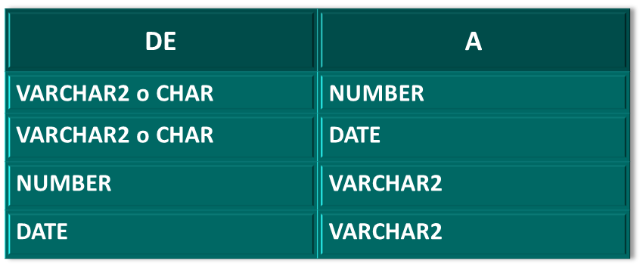
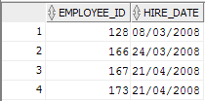
Conversión de Tipos de Datos Implícita
Ejemplo:
SELECT employee_id, hire_date
FROM employees
WHERE hire_date > '05/03/2008'
ORDER BY hire_date;
Notes:
Conversión de Tipos de Datos Implícita
La asignación de valores tiene éxito si el servidor Oracle puede convertir el tipo de dato del valor usado en el tipo de dato que se encuentra almacenado.
El servidor Oracle puede convertir implícitamente (en forma automática) siempre que el valor a convertir tenga un formato válido al tipo de dato en el que se convertirá.
Su pueden convertir en forma explícita:
De VARCHAR2 o CHAR a NUMBER
De VARCHAR2 o CHAR a DATE
DE NUMBER A VARCHA2
DE DATE A VARCHAR2
En la sentencia del ejemplo, se obtiene información de los empleados contratados después del '05/03/2008’ . La fecha es una cadena de caracteres que Oracle convierte a fecha al momento de comparar. Esto lo puede hacer porque la fecha de la condición tiene un formato de fecha válido para poder ser convertido a tipo de dato DATE.

Slide 7
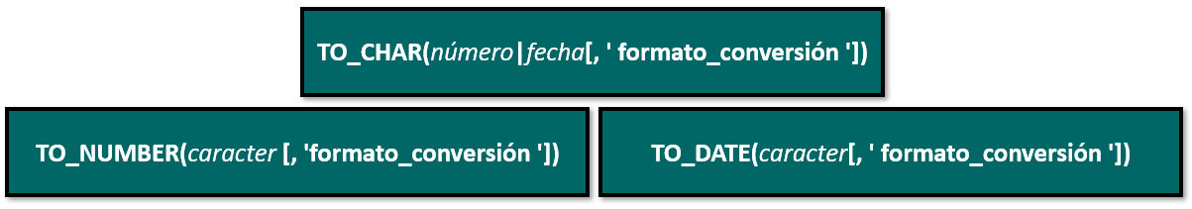
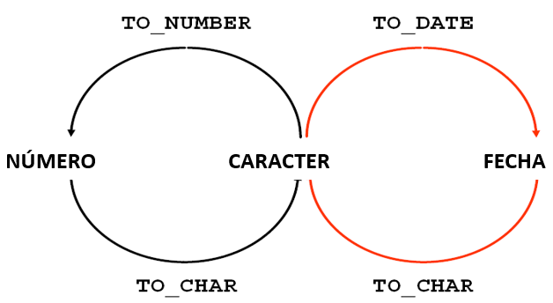
Conversión de Tipos de Datos Explícita
Notes:
Conversión de Tipos de Datos Explícita
Oracle proporciona tres funciones para convertir en forma explícita un tipo de dato en otro:
TO_CHAR: Obtiene un texto a partir de un número o fecha. Opcionalmente se puede dar un formato específico de conversión.
TO_NUMBER: Convierte textos en números, indicándole, si se desea, el formato de salida.
TO_DATE: Convierte textos en fechas, indicándole, si se desea, el formato de salida.

Slide 8
Uso Función TO_CHAR con Fechas
TO_CHAR puede convertir la fecha desde su formato por defecto a un formato especificado por el usuario
Sintaxis:
Principales elementos de fechas válidos para los formatos de fechas:
Principales elementos de horas válidos para los formatos de fechas:
TO_CHAR(fecha, ' formato_conversión')
Notes:
Uso de Función TO_CHAR con Fechas
Los elementos más usados en el formato de conversión son lo siguientes:
YYYY: muestra el año en 4 dígitos
YEAR: muestra el año en palabras. Si las dos primeras letras son mayúsculas, se mostrará todo en mayúscula. Si la segunda letra es minúscula, la primera letra se muestra en mayúscula y todo el resto en minúscula.
MM: muestra el mes en dos dígitos
MONTH: muestra el mes en palabras. Si las dos primeras letras son mayúsculas, se mostrará todo en mayúscula. Si la segunda letra es minúscula, la primera letra se muestra en mayúscula y todo el resto en minúscula.
MON: muestra el mes abreviado en tres letras. Si las dos primeras letras son mayúsculas, se mostrará todo en mayúscula. Si la segunda letra es minúscula, la primera letra se muestra en mayúscula y todo el resto en minúscula.
DY: muestra el día de la semana en tres letras. Si la segunda letra es minúscula, la primera letra se muestra en mayúscula y el resto en minúscula.
DAY: muestra el día en palabras. Si las dos primeras letras son mayúsculas, se mostrará todo en mayúscula. Si la segunda letra es minúscula, la primera letra se muestra en mayúscula y todo el resto en minúscula.
DD. muestra el día en dos dígitos.
Q (o q): muestra a qué trimestre corresponde la fecha.
AM o PM: muestra el indicador del meridiano
HH, HH12 o HH24: muestra la hora, la hora de 1-12 y muestra la hora de 0-23 respectivamente.
MI: muestra los minutos
SS: muestra los segundos
Los símbolos / . Y , : estos símbolos se muestra como parte del formato.
“caracteres_a_visualiza”: texto fijo que se muestra en el resultado

Slide 9
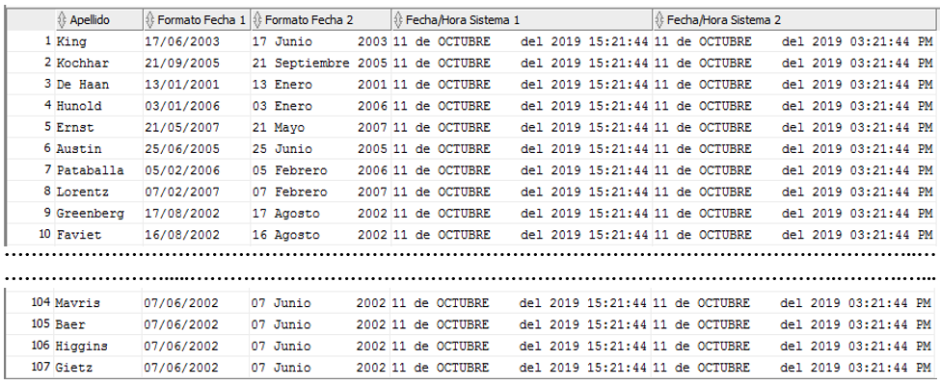
Uso Función TO_CHAR con Fechas
Ejemplo:
SELECT last_name "Apellido", TO_CHAR(hire_date, 'dd/mm/yyyy') "Formato Fecha 1",
TO_CHAR(hire_date, 'DD Month YYYY') "Formato Fecha 2",
TO_CHAR(SYSDATE, 'dd "de" MONTH "del" yyyy hh24:mi:ss') "Fecha/Hora Sistema 1",
TO_CHAR(SYSDATE, 'dd "de" MONTH "del" yyyy hh12:mi:ss AM') "Fecha/Hora Sistema 2"
FROM employees;
Notes:
Uso de Función TO_CHAR con Fechas
En el ejemplo, la sentencia se ejecutó 11 de Octubre del 2019 a las 15:21). El primer formato de fecha de contrato se muestra en número (año en 4 dígitos) y separado por /. El segundo formato muestra el día y año de contrato en número y el mes en palabras (la primera letra en mayúscula y el resto en minúscula. El tercer formato muestra la fecha y hora del sistema incorporando las palabras de. En el cuarto formato de fecha muestra la fecha y hora del sistema pero la hora en formato de 12 horas con el indicador de meridiano. Como la sentencia se ejecutó a las 3 de la tarde automáticamente aparece en indicador PM.

Slide 10
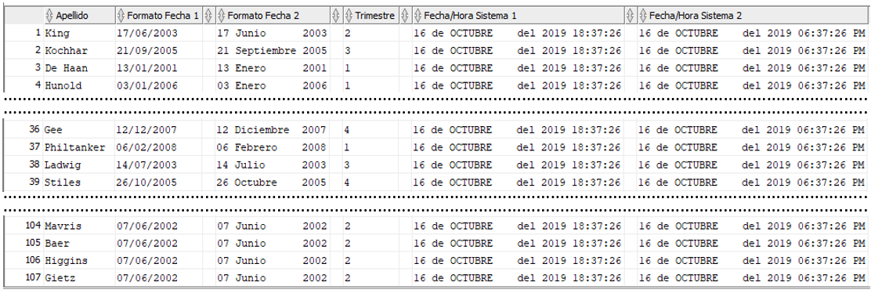
Uso Función TO_CHAR con Fechas
Ejemplo:
SELECT last_name "Apellido", TO_CHAR(hire_date, 'dd/mm/yyyy') "Formato Fecha 1",
TO_CHAR(hire_date, 'DD Month YYYY') "Formato Fecha 2",
TO_CHAR(hire_date,'Q') "Trimestre",
TO_CHAR(SYSDATE, 'dd "de" MONTH "del" yyyy hh24:mi:ss') "Fecha/Hora Sistema 1",
TO_CHAR(SYSDATE, 'dd "de" MONTH "del" yyyy hh12:mi:ss AM') "Fecha/Hora Sistema 2"
FROM employees;
Notes:
Uso de Función TO_CHAR con Fechas
En el ejemplo, la sentencia se ejecutó 11 de Octubre del 2019 a las 15:21). El primer formato de fecha de contrato se muestra en número (año en 4 dígitos) y separado por /. El segundo formato muestra el día y año de contrato en número y el mes en palabras (la primera letra en mayúscula y el resto en minúscula. El tercer formato muestra a que trimestre del año corresponde la fecha de contrato del empleado, El cuarto formato muestra la fecha y hora del sistema incorporando las palabras de. En el quinto formato de fecha muestra la fecha y hora del sistema pero la hora en formato de 12 horas con el indicador de meridiano. Como la sentencia se ejecutó a las 6 de la tarde automáticamente aparece en indicador PM.

Slide 11
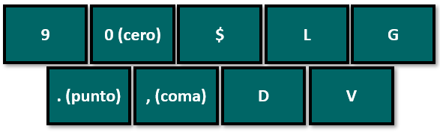
Uso Función TO_CHAR con Números
TO_CHAR puede convertir los valores numéricos a una cadena de caracteres en un formato especificado por el usuario
Sintaxis:
Principales elementos de formatos de números válidos:
TO_CHAR(número, ' formato_conversión')
Notes:
Uso de Función TO_CHAR de Números
Cuando se desean trabajar los valores numéricos como una cadena de caracteres se deben convertir esos números a un tipo de dato caracter utilizando la función TO_CHAR. Esta función convierte un dato de tipo NUMBER a un dato de tipo VARCHAR2.
El formato de conversión:
Debe ir entre comillas simples.
Puede incluir cualquier elemento de formato de número válido.
Debe ir separado del valor número por una coma.
Los elementos para formatos de números válidos
9: Representa un número.
0: Fuerza a que se muestre un cero.
$: Coloca un signo dólar.
L: Coloca el símbolo de moneda local.
G: muestra un punto como separador de grupo en la posición especificada.
. : Coloca un punto decimal en la posición especificada. En una Base de Datos Oracle el punto es el separador de decimales.
, : Coloca un separador de miles. En una Base de Datos Oracle la coma es el separador de miles.
D: coloca el carácter decimal en la posición especificada (defecto es punto).
V: multiplica por 10 n veces (n = número de 9 o 0 (ceros) después de la V)

Slide 12


Uso Función TO_CHAR con Números
Ejemplo:
Ejemplo:
SELECT salary, TO_CHAR(salary, '9999999') Formato1,
TO_CHAR(salary, '0000000') Formato2, TO_CHAR(salary, '$999G999') Formato3,
TO_CHAR(salary, 'L99,999.00') Formato4
FROM employees
WHERE last_name = 'Ernst';
SELECT salary, TO_CHAR(salary, '$0099,999.00') Formato1,
TO_CHAR(salary, '$99G999D00') Formato2, O_CHAR(salary, '99999V900') Formato3
FROM employees
WHERE last_name = 'King’;
Notes:
Uso de Función TO_CHAR con Números
En la primera sentencia del ejemplo, la muestra el salario del empleado Ernest en 4 formatos diferentes. En el formato1 se muestra el salario tal como se encuentra se almacenado en la tabla (cada 9 representa un dígito del salario). En el formato2 se antepondrán tantos ceros como falten para mostrar el valor en 7 caracteres. En el formato3 se antepondrá el signo dólar y se mostrará un punto como separador de miles. En el formato4 se antepondrá el símbolo de moneda local y se mostrarán los separadores de miles y de decimales por defecto en Oracle, es decir la coma y el punto respectivamente.
En la sentencia del segundo ejemplo, en el formato1 se antepondrán ceros hasta completar 4 caracteres antes del separador de miles. En el formato2 se mostrará un punto como separador de miles y una coma para los decimales y en formato3 dado que la cantidad entre 9 y ceros después de V son tres, se mostrará el valor del salario multiplicado por 1000.

Slide 13

Uso de Función TO_NUMBER con Caracteres
TO_NUMBER puede convertir un caracter a un
formato número
Sintaxis:
Ejemplo
TO_NUMBER(caracter, [' formato_conversión')]
SELECT '1234,56' caracter, TO_NUMBER('1234,56') numero
FROM dual;
Notes:
Uso de Función TO_NUMBER con Caracteres
Para poder convertir un literal o una columna de tipo de dato caracter a número se debe usar la función TO_NUMBER. La restricción es que el valor del caracter a convertir debe tener un formato de número válido. El formato de conversión es opcional sin embargo, si se desea dar un formato en particular, los elementos que se pueden usar son los mismo que se usan para números con la función TO_CHAR.
En el ejemplo, se tiene un literal que es un número que se muestra primero como un carácter y usando la función TO_NUMBER ese literal se convierte en número. Esto sirve cuando por ejemplo a partir de una planilla Excel se deben insertar valores que tienen el formato que se muestra en el ejemplo y se deben insertar en una columna de tipo NUMBER entonces se debe efectuar la conversión explícita a número.

Slide 14
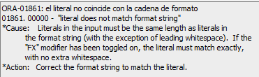

Uso de Función TO_DATE con Caracteres
TO_DATE puede convertir un caracter a un
formato de fecha
Sintaxis:
Ejemplo
TO_DATE(caracter, [' formato_conversión')]
SELECT to_date('2007/05/31') FROM dual;
SELECT to_date('2007/05/31','YYYY/MM/DD') FROM dual;
Notes:
Uso de Función TO_DATE con Caracteres
Para poder convertir un literal o una columna de tipo de dato caracter a fecha se debe usar la función TO_DATE. La restricción es que el valor del caracter a convertir debe tener un formato de fecha válido. El formato de conversión es opcional sin embargo, si se desea dar un formato en particular, los elementos que se pueden usar son los mismo que se usan para fecha con la función TO_CHAR.
En el ejemplo, se tiene un literal que es una fecha pero no en el formato tradicional, por lo tanto cuando se trata de convertir ese caracter a fecha se produce un error. Par poder mostrar ese literla en como fecha, se debe le dar un formato de conversión válido al valor literal.

Slide 15


Uso de Función TO_DATE con Caracteres
Ejemplo:
SELECT TO_CHAR('01/08/2019','YYYY') "USO TO_DATE CON CARACTERES"
FROM dual;
SELECT TO_CHAR(TO_DATE('01/08/2019'),'YYYY') "USO TO_DATE CON CARACTERES"
FROM dual;
Notes:
Uso de Función TO_DATE con Caracteres
En la primera sentencia del ejemplo se desea mostrar sólo el año del valor 01/08/2019. Sin embargo como el elemento YYYY se usa para fechas, al ejecutar se produce el error número no valido porque el valor a convertir es de tipo de dato caracter. ¿Entonces que se puede hacer?
La segunda sentencia del ejemplo muestra que primero se debe convertir el valor 01/08/2019 a tipo de dato fecha usando la función TO_DATE. Una vez convertido se puede mostrar ahora el año.

Slide 16
Funciones para validar valores Nulos

Slide 17
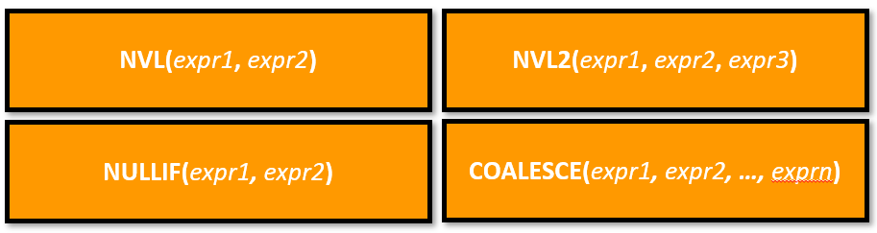
Funciones Generales
Trabajan con cualquier tipo de dato y permiten definir valores a utilizar en el caso de que las expresiones tengan valor nulo.
Notes:
Funciones Generales
Estas funciones trabajan con cualquier tipo de datos y se relacionan con el uso de valores nulos en la lista de expresiones:
NVL: Si el valor de expr1 es NULO , devuelve el valor de expr2. Si no es NULO retorna el valor de expr1.
NVL2: Devuelve el valor de expr2 si el valor de expr1 no es NULO. Si expr1 es NULO devuelve el valor de expr3.
NULLIF: devuelve NULO si expr1 y expr2 son iguales. Si no lo son devuelve el valor de expr1.
COALESCE: retorna el valor de expr1 si no es NULO. Si es NULO devuelve el valor de expr2 si no es NULO. Si los valores de expr1 y expr2 son NULOS devuelve el valor de expr3 sino es NULO y así sucesivamente.

Slide 18
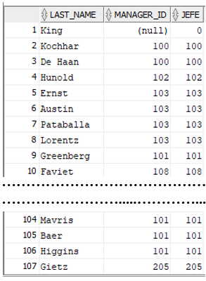
Funciones Generales: NVL
Sintaxis:
Ejemplo:
Si expr1 es nula retorna el valor de expr2. Si expr1 no es nula la función retorna el valor de expr1.
NVL(expr1, expr2 )
SELECT last_name, manager_id,
NVL(manager_id,0) JEFE
FROM employees;
Notes:
Funciones Generales: NVL
Esta función la expr1. Si ésta es nula retorna el valor de expr2. Si expr1 no es nula la función retorna el valor de expr1.
Ambos expresiones deben ser del mismo tipo de dato.
En la sentencia del ejemplo, la función NVL retorna cero cuando la identificación del jefe sea nula es decir, cuando el empleado no posee jefe.

Slide 19
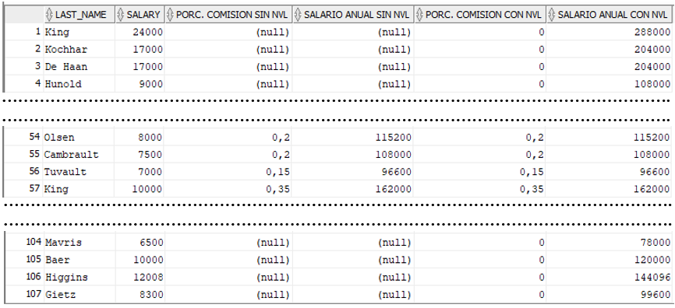
Funciones Generales: NVL
Ejemplo:
SELECT last_name, salary, commission_pct "PORC. COMISION SIN VNL",
(salary*12) + (salary*12*commission_pct)"SALARIO ANUAL SIN NVL" ,
NVL(commission_pct, 0) "PORC. COMISION CON NVL",
(salary*12) + (salary*12*NVL(commission_pct,0)) "SALARIO ANUAL CON NVL"
FROM employees;
Notes:
Funciones Generales: NVL
En el ejemplo, no todos lo empleados tiene un porcentaje de comisión asignado, por esa razón al obtener salario anual para esos empleados el valor es NULO (cualquier operación matemática con valores nulos el resultado es NULO). La primera función NVL retorna cero cuando el porcentaje de comisión es NULO. En la segunda función NVL retorna cero cuando el porcentaje de comisión es NULO y es por era razón que para estos empleados el salario anual es el valor del salario que posee multiplicado por 12.

Slide 20
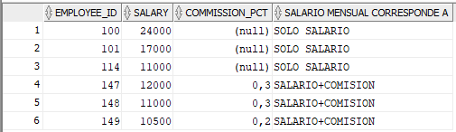
Funciones Generales: NVL2
Sintaxis:
Ejemplo:
Evalúa expr1. Si ésta no es Nula la función retorna expr2. Si expr1 es nula entonces la función retorna la expr3.
NVL2(expr1, expr2, expr3 )
SELECT employee_id, salary, commission_pct,
NVL2(commission_pct, 'SALARIO+COMISION', 'SOLO SALARIO')
AS "SALARIO MENSUAL CORRESPONDE A"
FROM employees
WHERE employee_id IN(100, 101, 114, 147,148, 149);
Notes:
Funciones Generales: NVL2
Esta función evalúa la primera expresión (expr1). Si no es Nula la función NVL2 retorna la segunda expresión (expr2). Si la primera expresión es Nula entonces la función retorna la tercera expresión (expr3).
El argumento expr1 puede ser cualquier tipo de dato. Los argumentos expr2 y expr3 pueden ser de cualquier tipo de dato excepto LONG.
El argumento expr3 debe ser del mismo tipo de dato de expr2 a menos que expr3 sea Nulo.
El tipo de dato del valor que retorna la función es siempre del mismo tipo de datos de expr2.
En el ejemplo, la función NVL2 mostrará el string SALARIO+COMISION si el porcentaje de comisión no es nulo. Si el porcentaje de comisión es nulo mostrará el string SOLO SALARIO para los empleados con identificación 100, 101, 114, 147,148 o 149.

Slide 21
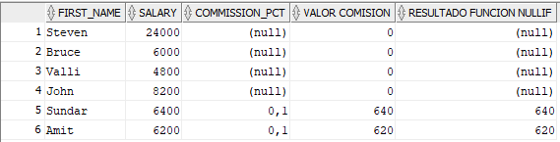
Funciones Generales: NULLIF
Sintaxis:
Ejemplo:
Compara dos expresiones (expr1 y expr2 ). Si son iguales, la función retorna Nulo
NULLIF(expr1, expr2 )
SELECT first_name, salary, commission_pct,
salary*NVL(commission_pct,0) "VALOR COMISION",
NULLIF(salary*NVL(commission_pct,0),0) "RESULTADO FUNCION NULLIF"
FROM employees
WHERE employee_id IN(100, 104, 106, 110, 166, 167);
Notes:
Funciones Generales: NULLIF
La función NULLIF compara dos expresiones (expr1 y expr2 ). Si son iguales, la función retorna NULO.
Si ellas no son iguales, la función retorna la primera expresión (expr1).
Los tipos de datos de ambas expresiones deben ser los mismos.
No se puede especificar NULL para la primera expresión (expr1).
En la sentencia del ejemplo, la función NULLIF compara el resultado de multiplicar el salario por el porcentaje de comisión con el valor cero. Si el resultado de la expresión matemática es cero entonces mostrará NULO y si son diferentes mostrará el valor de la expresión matemática. La información se muestra para los empleados con identificación 100, 104, 106, 110, 166 o 167

Slide 22
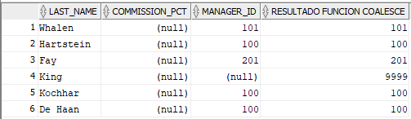
Funciones Generales: COALESCE
Sintaxis:
Ejemplo:
Retorna la primera expresión no nula de la lista
COALESCE(expr1, expr2, …, exprn)
SELECT last_name, commission_pct, manager_id,
COALESCE(commission_pct, manager_id, 9999) "RESULTADO FUNCION COALESCE"
FROM employees
WHERE department_id IN(10, 20, 90);
Notes:
Funciones Generales: COALESCE
La función COALESCE retorna la primera expresión NO NULA de la lista.
Todas las expresiones deben tener el mismo tipo de dato.
En el ejemplo, la función COALESCE mostrará el valor del porcentaje de comisión si no es nulo, de lo contrario mostrará el valor de la identificación del jefe si no es nulo y si ambos valores son nulos mostrará 9999 para los empleados que trabajan en el departamento 10, 20 o 90.

Slide 23
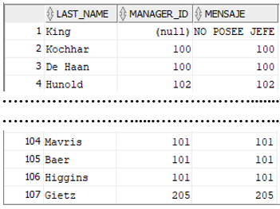
Funciones Anidadas
Ejemplo:
Las funciones que operan sobre un fila se pueden anidar sin límites.
Se evalúan desde el nivel más interno hasta el nivel más externo.
F3( F2( F1(col,arg1), arg2), arg3)
SELECT last_name, manager_id, LPAD(NVL(TO_CHAR(manager_id),'NO POSEE JEFE'),13,' ') mensaje
FROM employees;
Notes:
Funciones de Anidadas
Las funciones SQL de una fila se pueden anidar y su ejecución es desde el nivel más interno al más externo.
Esto significa que el resultado de una función se usa como parámetro para la otra función y así sucesivamente.
Este tipo de funciones se pueden anidar sin limites.
En el ejemplo, la primera función que se ejecuta es la que transforma a caracter la columna manager_id (TO_CHAR(manager_id)). La segunda función que se ejecuta NVL y que retornará el mensaje NO POSEE JEFE si manager_id es NULO. Como manager_id es un número y el mensaje que se retorna es un tipo de dato caracter se usa TO_CHAR para convertirlo en el mismo tipo de datos que debe retornas NVL. Por último, la función LDAP mostrará en largo fijo de 13 caracteres el valor que retorne la función NVL y para completar los 13 caracteres va a rellenar a la izquierda con espacios en blanco.

Slide 24
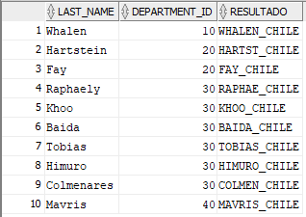
Funciones Anidadas
Ejemplo:
SELECT last_name, department_id,
UPPER(CONCAT(SUBSTR(last_name, 1, 6), '_chile')) resultado
FROM employees
WHERE department_id between 10 AND 40;
Notes:
Funciones de Anidadas
En la sentencia del ejemplo, la función SUBSTR retorna los primeros seis caracteres del apellido del empleado. La función CONCAT concatena el resultado de la función SUBSTR con el string '_chile'. Finalmente la función UPPER convierte en mayúscula el resultado entregado por la función CONCAT.

Slide 25
Implementar Condición Lógica en Sentencias SQL

Slide 26
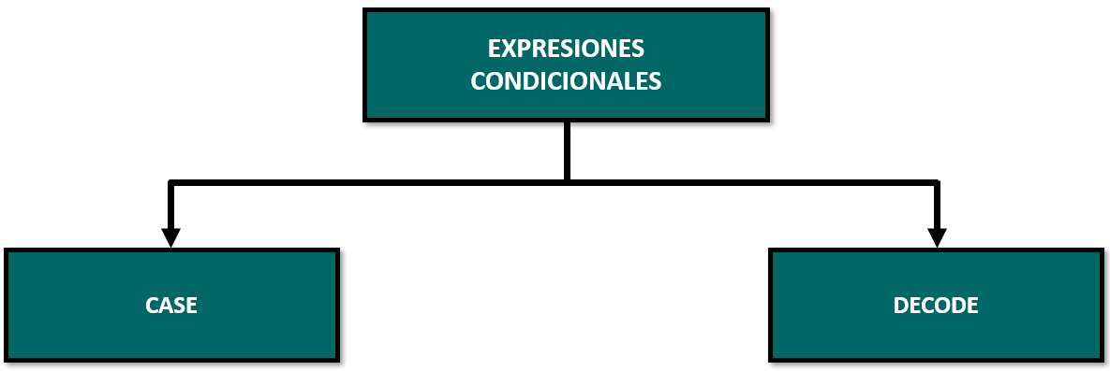
Expresiones Condicionales
Permiten implementar una condición lógica IF-THEN-ELSE en una sentencia SQL
Notes:
Expresiones Condicionales
Existe dos métodos que se pueden utilizar para implementar una condición lógica IF-THEN-ELSE en una sentencia SQL.
Una de ellas es la expresión CASE que cumple con el estándar ANSI SQL.
El segundo método es la función DECODE que es específica de Oracle.

Slide 27
Expresiones Condicionales: CASE
Sintaxis 1:
Sintaxis 2:
CASE expr WHEN expr1_comparación THEN expr1_resultado
[ WHEN expr2_comparación THEN expr2_resultado
WHEN exprN_comparación THEN exprN_resultado
ELSE expr_else resultado ]
END
CASE WHEN expr1 expr1_comparación THEN expr1_resultado
[ WHEN expr2 expr2_comparación THEN expr2_resultado
WHEN exprN exprN_comparación THEN exprN_resultado
ELSE expr_else resultado ]
END
Notes:
Expresiones Condicionales: CASE
Facilita las consultas condicionales realizando el trabajo de una sentencia IF-THEN-ELSE en sentencias SQL.
Evalúa una lista de condiciones y devuelve una de las expresiones de resultado.
En una expresión CASE simple, el servidor Oracle busca el primer par WHEN …. THEN para el cual expr sea igual a expresión_comparación y retorna la expr_resultado.
Si en ningún par WHEN …. THEN se encuentra la condición y si existe una cláusula ELSE, entonces el servidor Oracle retorna la expr_else. Si no existe la cláusula ELSE el servidor Oracle retorna NULL (Nulo).
No se puede especificar el literal NULL para las expr_resultado y para expr_else.

Slide 28
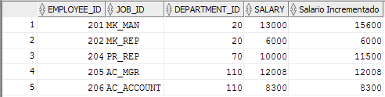
Expresiones Condicionales: CASE
Ejemplo:
SELECT employee_id, job_id, department_id, salary,
CASE job_id WHEN 'PR_REP' THEN 1.15*salary
WHEN 'MK_MAN' THEN 1.20*salary
ELSE salary END "Salario Incrementado"
FROM employees
WHERE department_id IN(70, 20, 110);
Notes:
Expresiones Condicionales: CASE
En el ejemplo, el valor de la columna job_id es la condición de búsqueda en la expresión CASE de la sentencia. Si el trabajo del empleado es PR_REP el salario se mostrará incrementado en 15%, si es MK_MAN el salario se mostrará incrementado en 20% y para el resto de los trabajos no se incrementa el salario mostrándose sólo el salario actual. Esto se efectuará sólo para los empleados que trabajan en el departamento 20, 70 o 110.

Slide 29
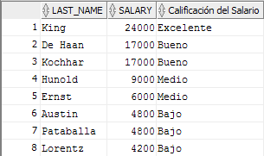
Expresiones Condicionales: CASE
Ejemplo:
SELECT last_name, salary,
(CASE WHEN salary <= 5000 THEN 'Bajo'
WHEN salary <= 10000 THEN 'Medio'
WHEN salary <= 20000 THEN 'Bueno'
ELSE 'Excelente' END) "Calificación del Salario"
FROM employees
WHERE department_id IN(60,90)
ORDER BY salary DESC;
Notes:
Expresiones Condicionales: CASE
En la sentencia del ejemplo, la condición de búsqueda en la expresión CASE puede ser cualquier columna. Para este caso, la búsqueda en todas las condiciones es el salario del empleado (columna salary). Si el salario del empleado menor o igual a 5000 entonces se mostrará el mensaje Bajo, si el salario del empleado es mayor a 5000 y menor o igual a 10000 entonces se mostrará el mensaje Medio, si el salario del empleado es mayor a 10000 y menor o igual a 20000 entonces se mostrará el mensaje Bueno y si el salario es mayor a 20000 se mostrará el mensaje Excelente. Esto se efectuará sólo para los empleados que trabajan en el departamento 60 o 90. La información se mostrará ordenada en forma descendente por el valor del salario.

Slide 30
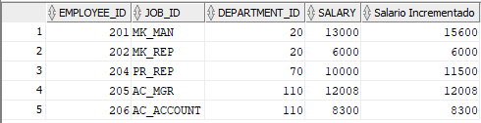
Expresiones Condicionales: DECODE
Sintaxis:
Ejemplo:
DECODE(columna|expresión, búsqueda1, resultado1
[, búsqueda2, resultado2 … , ]
[resultado por defecto]
SELECT employee_id, job_id, department_id, salary,
DECODE (job_id, 'PR_REP', 1.15*salary,
'MK_MAN', 1.20*salary,
salary) "Salario Incrementado"
FROM employees
WHERE department_id IN(70, 20, 110);
Notes:
Expresiones Condicionales: DECODE
En el ejemplo, el valor de la columna job_id es la condición de búsqueda para la función DECODE. Si el trabajo del empleado es PR_REP el salario se mostrará incrementado en 15%, si es MK_MAN el salario se mostrará incrementado en 20% y para el resto de los trabajos no se incrementa el salario mostrándose sólo el salario actual. La información de muestra para los empleados que trabajan en el departamento 20, 70 0 90.

Slide 31
Resumen de la Clase
Se explicó cómo convertir en forma explícita un tipo de dato numérico a carácter en una sentencia SQL.
Se explicó cómo convertir en forma explícita un tipo de dato caracter a número en una sentencia SQL.
Se explicó cómo convertir en forma explícita un tipo de dato fecha a caracter en una sentencia SQL.
Se explicó cómo convertir en forma explícita un tipo de dato caracter a fecha en una sentencia SQL.
Se explicó cómo definir un valor cuando alguna expresión es NULA en una sentencia SQL.
Se explicó cómo trabajar con Funciones Anidadas en una sentencia SQL.
Se explicó cómo implementar una condición lógica IF-THEN-ELSE en una sentencia SQL.

